Slide 1
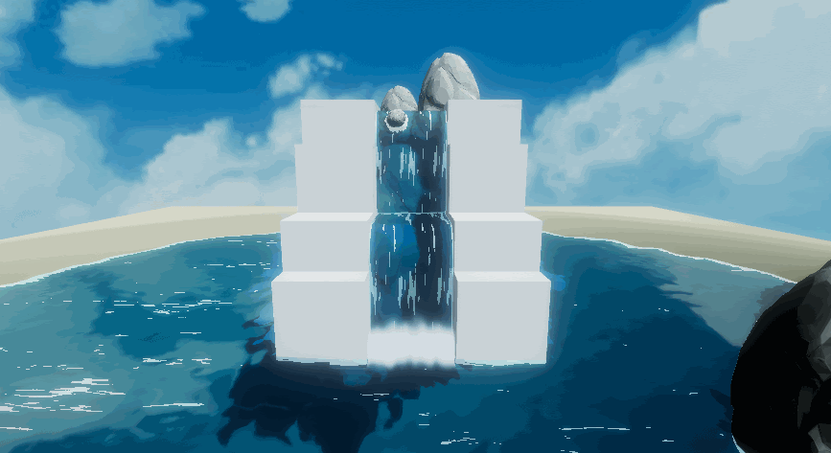
SHADERS
Gustavo Beltrão Braga

Slide 2
NESTA APRESENTAÇÃO
Veja o que vamos abordar
Sobre mim
O que são shaders
Tipos de shaders
Vertex
Geometry
Fragment
Compute
Pipeline Gráfica
Por que usar shaders
O papel da CPU
Como escolher um shader
Como usar shaders
Prática: Live coding
Fragment shader
Compute (simulaçāo biologica)
Resultados
Shader em Jogos/Arte
Referências

Slide 3
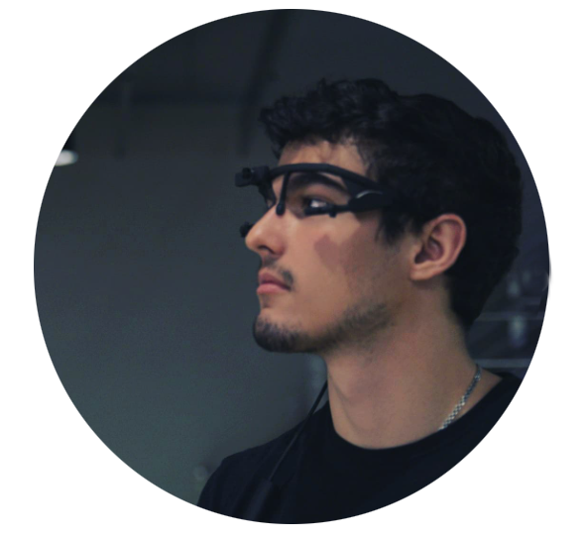
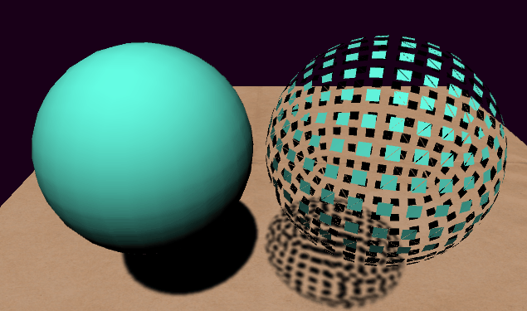
S O B R E M I M
23 anos;
Engenheiro de Computação graduado no Insper;
Spatial computing engineer na NTT DATA;
Artista técnico aspirante.

Slide 4
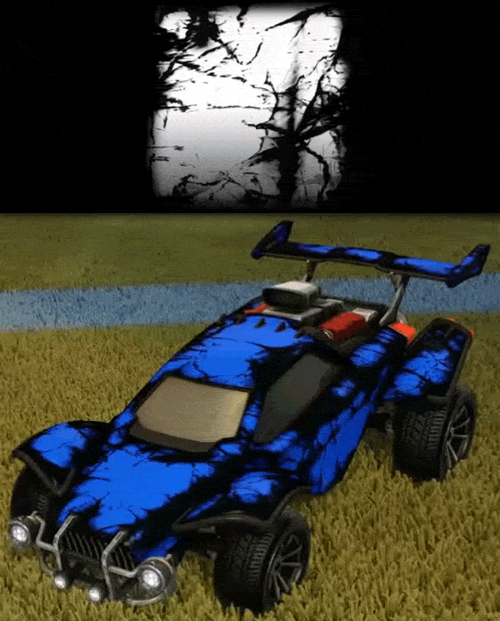
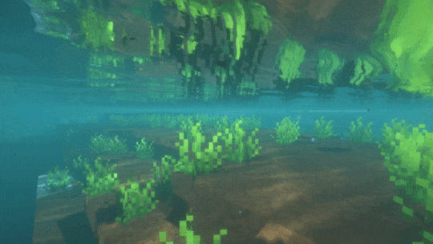
O QUE SÃO SHADERS?
“To pass or change by slight graduations, as one color, quality, or thing into another.”
Códigos feitos para atuar em GPU, geralmente com ênfase visual.
GLSL, HLSL, Cg.

Slide 5

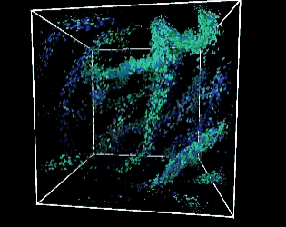
TIPOS DE SHADERS

Slide 6
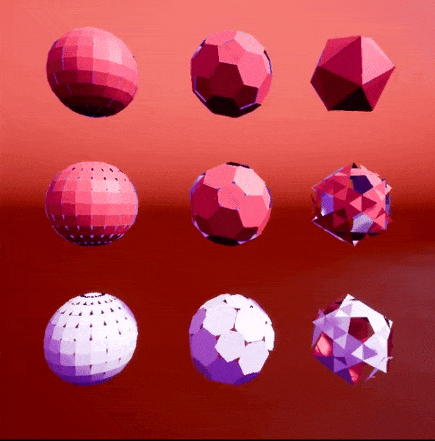
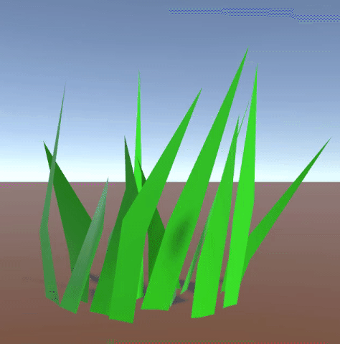
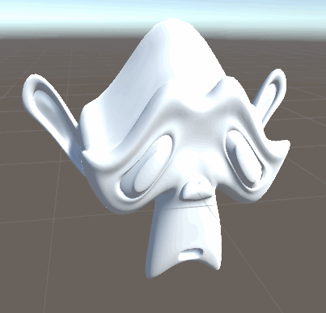
V E R T E X
Transforma vértices dos objetos, aplicando transformações e efeitos visuais.
A vértice contém informações como posição, cor e textura.
Pode ser usado para animar objetos, deformar malha de objetos, etc.

Slide 7
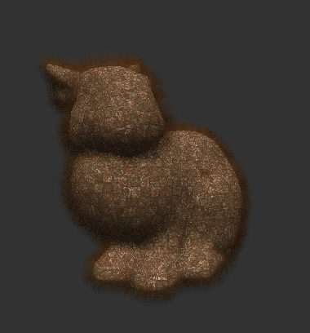
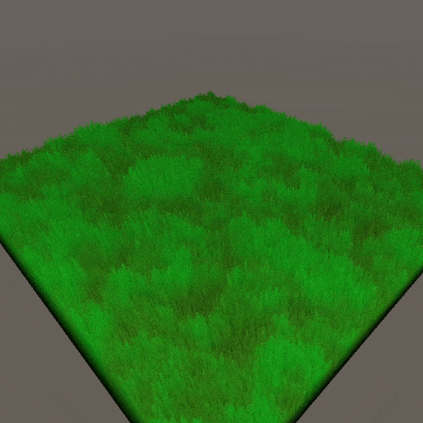
G E O M E T R Y
Opera sobre primitivas geométricas (pontos, linhas, triângulos) adicionando ou removendo vértices, gerando novas primitivas e realizando outras operações que modificam a geometria.
Pode ser usado para simulação de ondas em água, explosões, fumaça, grama e cabelos em objetos, técnicas de culling e level-of-detail.

Slide 8
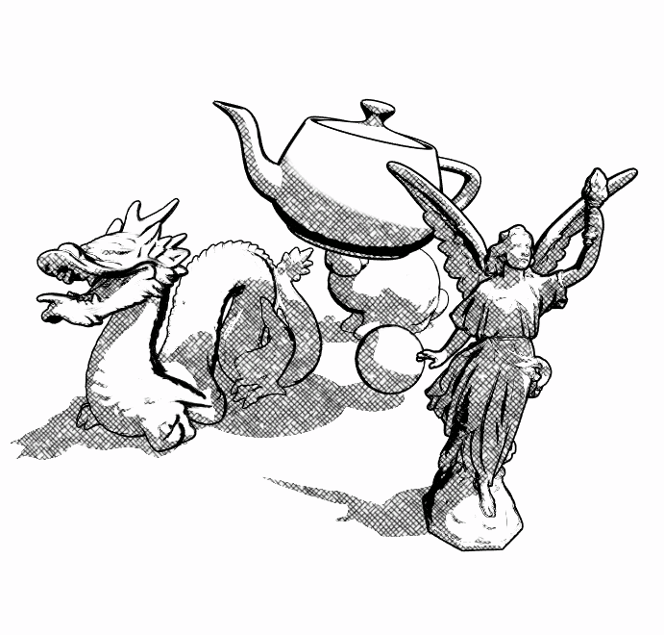
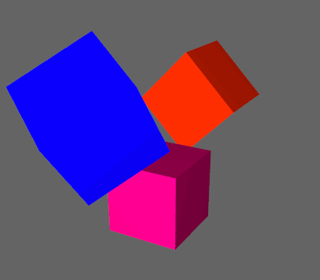

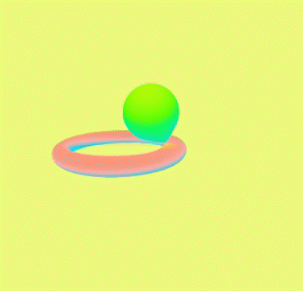
F R A G M E N T
Retorna a cor de cada pixel na tela com base nas informações recebidas do vertex shader ou de variáveis personalizadas.
Pode ser usado para efeitos de pós-processamento, cálculo de iluminação/sombra/reflexo do objeto, simulações matemáticas (automata celular), efeitos visuais, filtro de imagem, ray-tracing, etc.

Slide 9
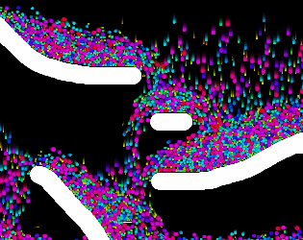

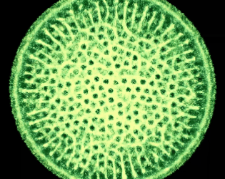
C O M P U T E
Usado para qualquer tipo de problema que possa ser paralelizado na GPU de maneira geral, na maioria das vezes com uma finalidade visual. Pode fazer o papel do vertex, do fragment e do geometry. Os inputs e outputs não são fixos, quem decide é o programador, assim como o número de threads da GPU a ser utilizadas em cada passo.
Pode ser usado para simulações matemáticas, físicas, de líquidos, de agentes e de algoritmos computacionais, além de tudo que os outros shaders são capazes. Muito usado para fazer engines Voxel e engines próprias feitas em GPU.

Slide 10
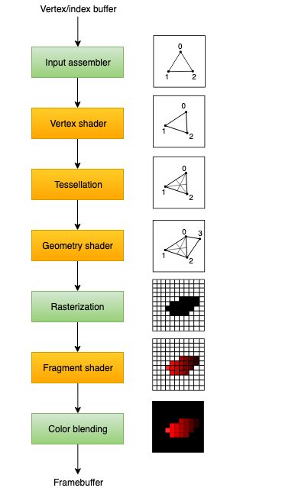
NA PIPELINE GRÁFICA

Slide 11
POR QUE USAR SHADERS?

Slide 12
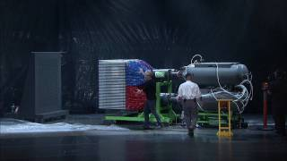
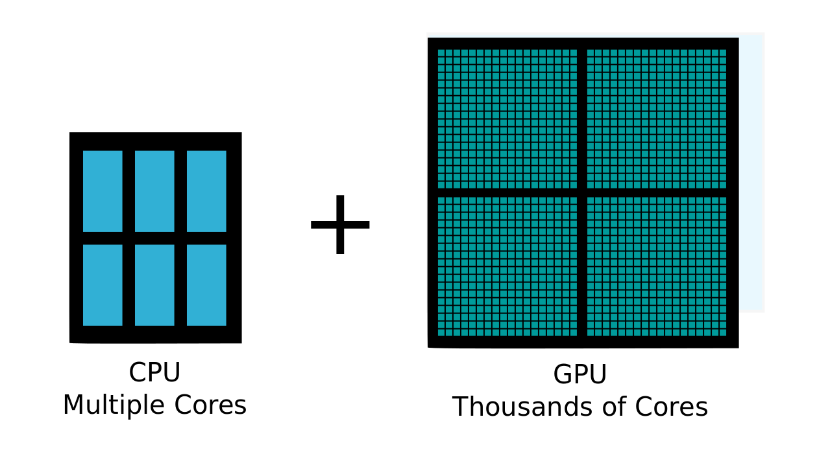
POR QUE USAR SHADERS?
Tudo poderia ser feito em CPU, porém, mais lento.
Mais intuitivo/otimizado.
Simulações em tempo real.

Slide 13
E O PAPEL DA CPU?

Slide 14
E O PAPEL DA CPU?
A CPU é responsável por enviar os dados para a GPU, gerenciar o pipeline gráfico e memória (Buffers).
Controla o que a GPU vai renderizar pois cuida do movimento de objetos e players em uma cena.
Detecção de colisões (na maioria das vezes)
Culling de objetos, escolha de LOD.
Mais otimizada para certas operações.
Outros papéis mais intuitivos: Comunicação multiplayer, áudios e sons.

Slide 15
COMO ESCOLHER UM SHADER?

Slide 16
NA PRÁTICA

Slide 17
LIVE CODING / CÍRCULO COM COR VARIANTE
vec3 DrawRainbowCircle(vec2 uv, vec2 center, float radius)
{
float aspect = iResolution.x / iResolution.y;
vec2 diff = uv - center;
diff.y /= aspect;
vec3 color = 0.5 + cos(iTime + uv.xyx + vec3(0,2,4));
return color * float(length(diff) < radius);
}
void mainImage( out vec4 fragColor, in vec2 fragCoord )
{
vec2 uv = fragCoord/iResolution.xy;
fragColor = vec4(DrawRainbowCircle(uv, vec2(.5, .5), .1), 1);
}

Slide 18

CÍRCULO COM COR VARIANTE
LIVE CODING
https://www.shadertoy.com/new

Slide 19
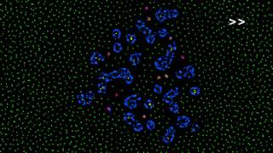
PRIMORDIAL PARTICLE SYSTEM
LIVE CODING

Slide 20
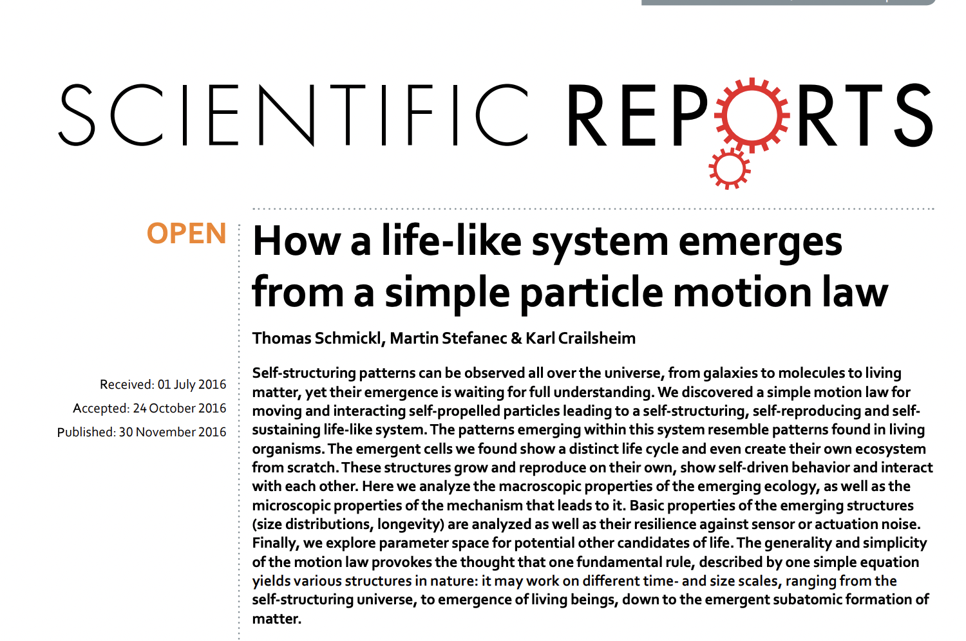
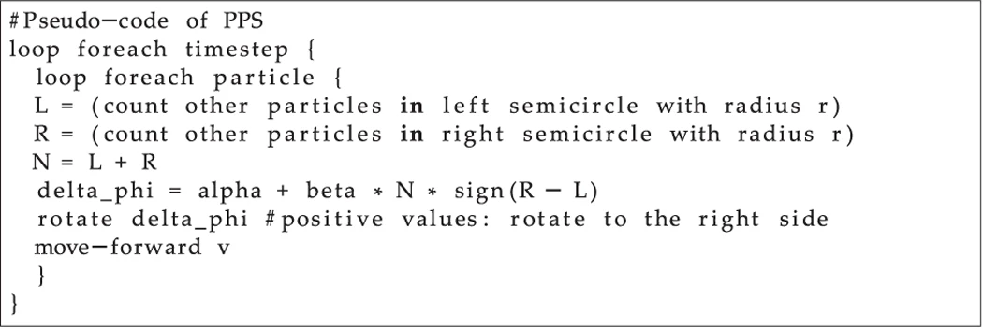
PRIMORDIAL PARTICLE SYSTEM
LIVE CODING

Slide 21
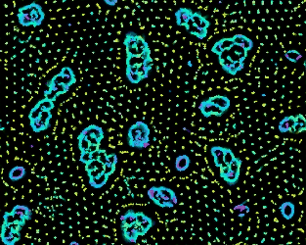
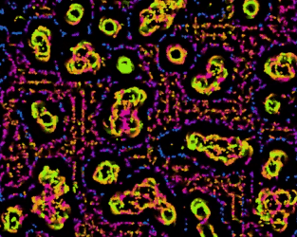
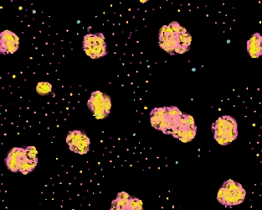
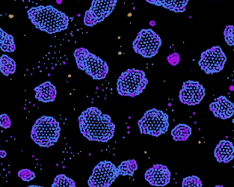
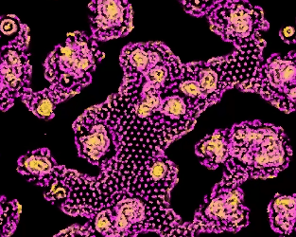
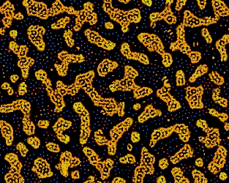
RESULTADOS
LIVE CODING
Possíveis adições
Várias espécies
Outros efeitos artísticos
Mating de especies
Transmissão de infecções
Octree/K-d tree/Quadtree
Rotações relacionadas com algum áudio ou música

Slide 22
SHADER EM JOGOS/ARTE

Slide 23
SHADER EM JOGOS/ARTE
NFTs: Physarum series
Jogos e arte: Shader toy, Cine shader, Vertex shader art
Simulações biológicas: Meu itch.io :)

Slide 24
RESOUCERS
https://thebookofshaders.com/
https://www.shadertoy.com/
https://arsiliath.gumroad.com/
https://www.youtube.com/@TheCodingTrain
https://www.youtube.com/@Acerola_t
https://iquilezles.org/
https://www.youtube.com/c/InigoQuilez
https://www.ronja-tutorials.com/
https://catlikecoding.com/
https://www.youtube.com/@TheArtofCodeIsCool
https://www.youtube.com/@simondev758

Slide 25

OBRIGADO!
Conheça mais dos meus projetos:

